Slide 1
6
1
2
مراجعة
الدرس 8
الدرس 7
الدرس 6
الدرس 5

Slide 2





أيقونات توجيهية
توجيهات الأستاذ(ة)
تعيين تلميذ للإجابة
المرور بين الصفوف
عرض فيديو
المرور للشريحة الموالية بعد عرض الفيديو
العمل في ثنائيات

Slide 3

برمجة الأسبوع الثاني
(ة)خاص بالأستاذ
الدرس 6
الدرس 5
المضاعف المشترك الأصغر والقاسم المشترك الأكبر
الأعداد الأولية وتفكيك الأعداد إلى أعداد أولية
الدرس 7
الدرس 8
الدرس 1
حل المسائل : البحث عن الكل أو الجزء (2)
أولوية العمليات الحسابية (2)
مراجعة
مراجعة وتثبيت دروس الأسبوع

Slide 4
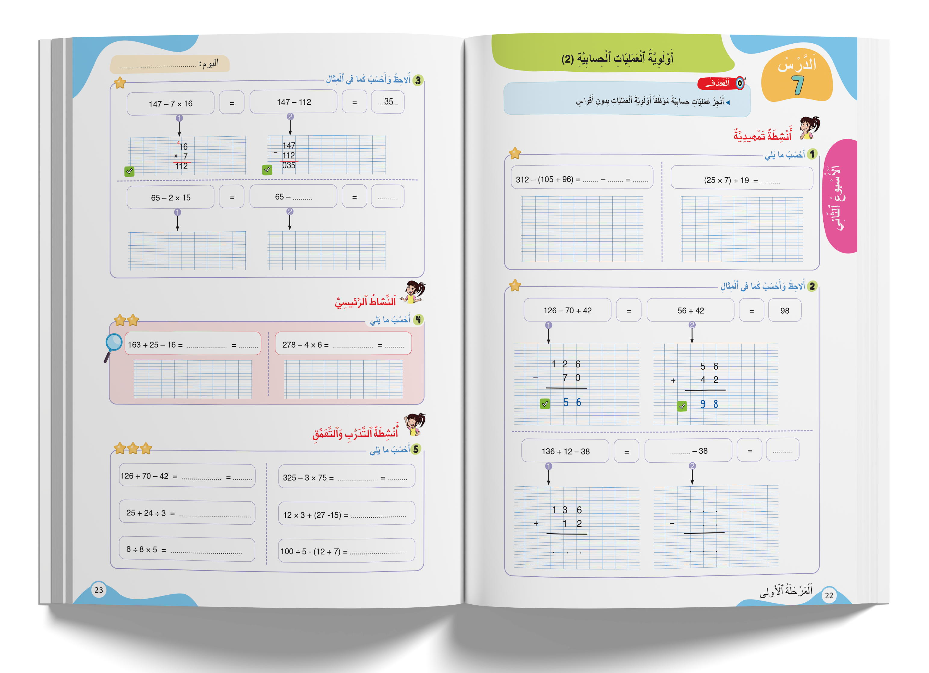
درس اليوم
(ة)خاص بالأستاذ
أولوية العمليات الحسابية (2)

Slide 5
(ة)خاص بالأستاذ
مراحل الدرس
1
افتتاح الدرس
1
15
1
2
نمذجة
10
1
ممارسة موجهة
3
15
1
ممارسة مستقلة
4
12
1
اختتام الدرس
5
3

Slide 6
(ة)خاص بالأستاذ
عند نهاية الدرس
على الأقل 80% من المتعلمين سيكونون قادرين على:
إنجاز عمليات حسابية بتوظيف أولوية العمليات بدون أقواس

Slide 7



مرحباً سنتابع درسا جديدا في الرياضيات مع مجد وندى

Slide 8

(ة)خاص بالأستاذ
افتتاح الدرس
1
تصحيح الواجبات المنزلية
الحساب الذهني
1

Slide 9
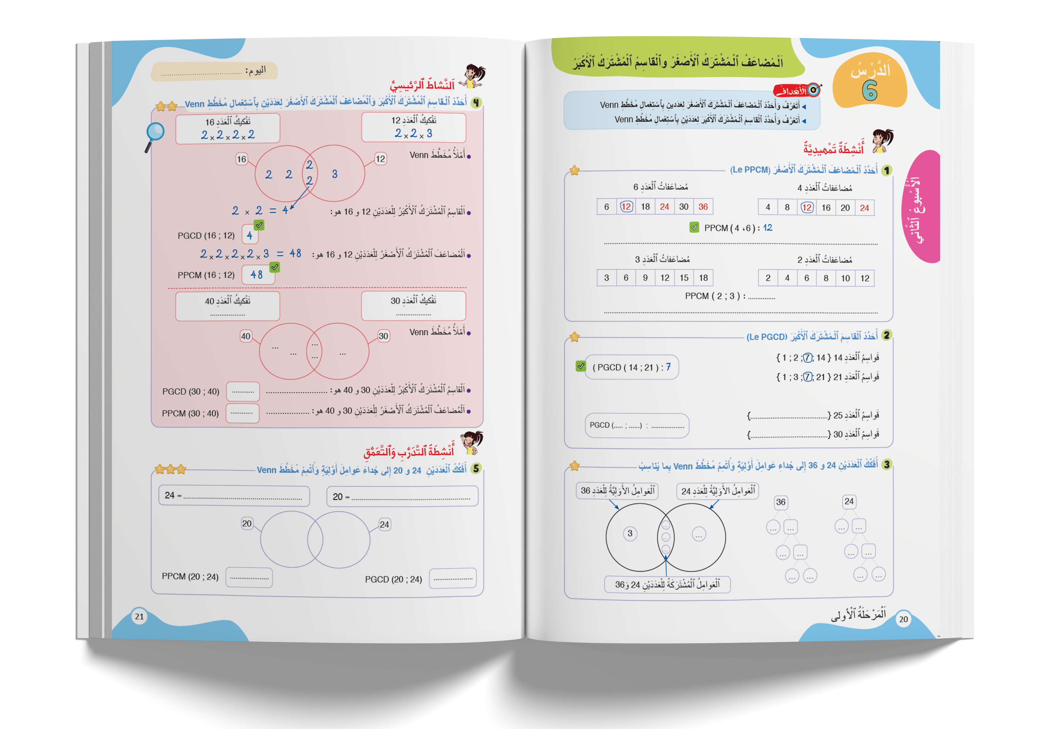
خذوا الكراسة، ص 20 ، سنصحح تمارين الواجب المنزلي.

Slide 10
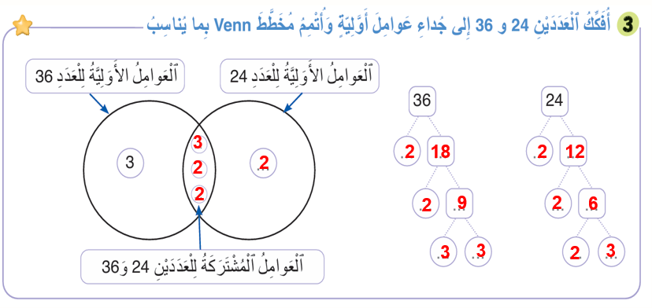

صححوا
1

Slide 11
(ة)خاص بالأستاذ
افتتاح الدرس
1
تصحيح الواجبات المنزلية
الحساب الذهني

Slide 12
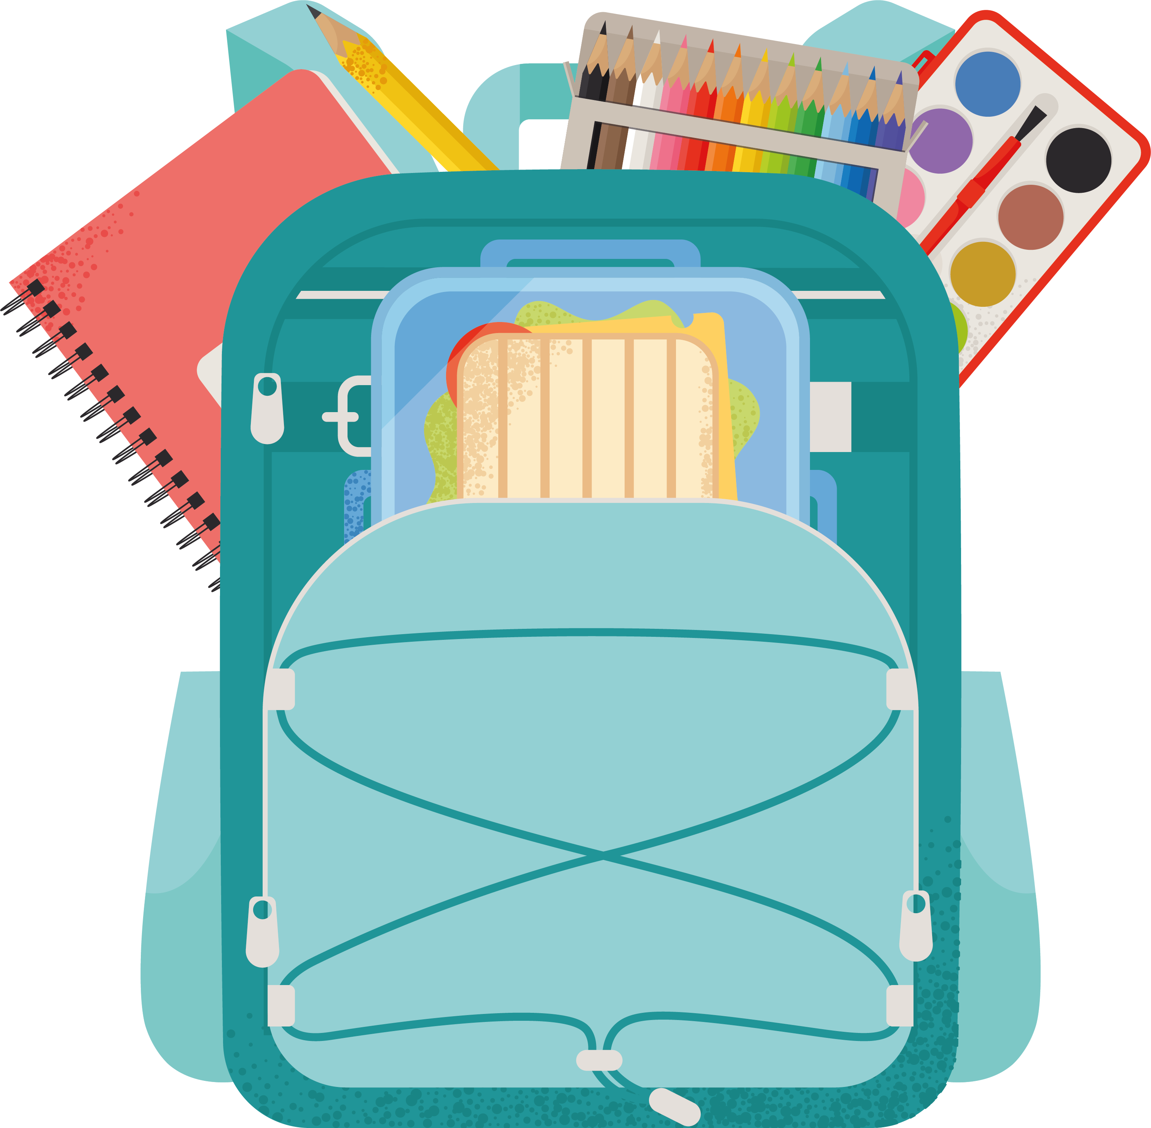

سنبدأ بالحساب الذهني. خذوا دفاتر البحث.

Slide 13

احسبوا ذهنيا واكتبوا النتيجة على دفاتر البحث.

Slide 14
صححوا
1

Slide 15
(ة)خاص بالأستاذ
نمذجة
2
إنجاز عمليات حسابية بتوظيف أولوية العمليات بدون أقواس

Slide 16
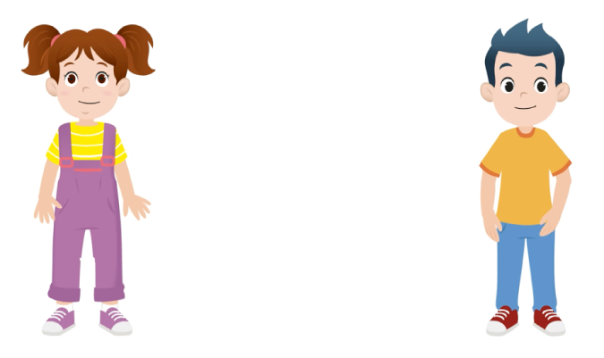
الآن، سنتعلم مع ندى ومجد كيف ننجز عمليات بتوظيف أولوية العمليات بدون أقواس.

Slide 17
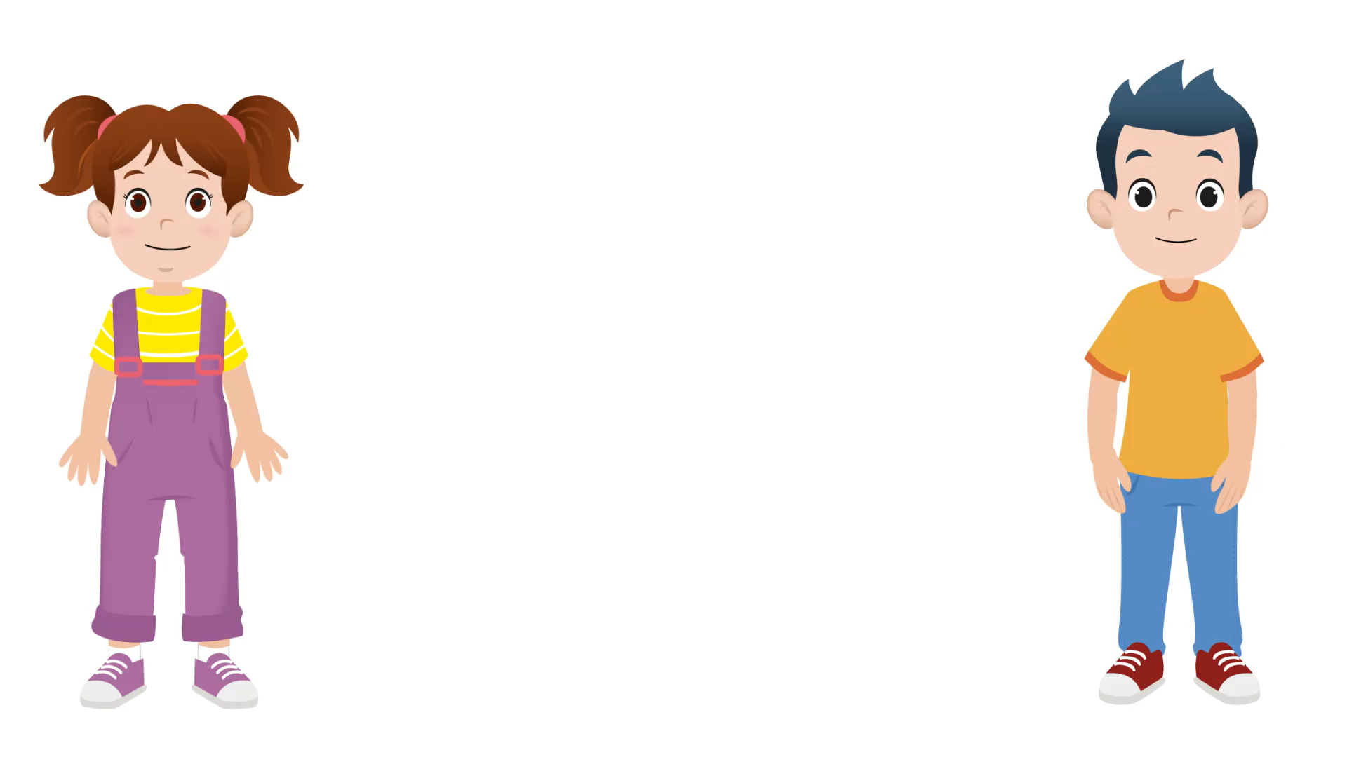
عرض فيديو النمذجة

Slide 18
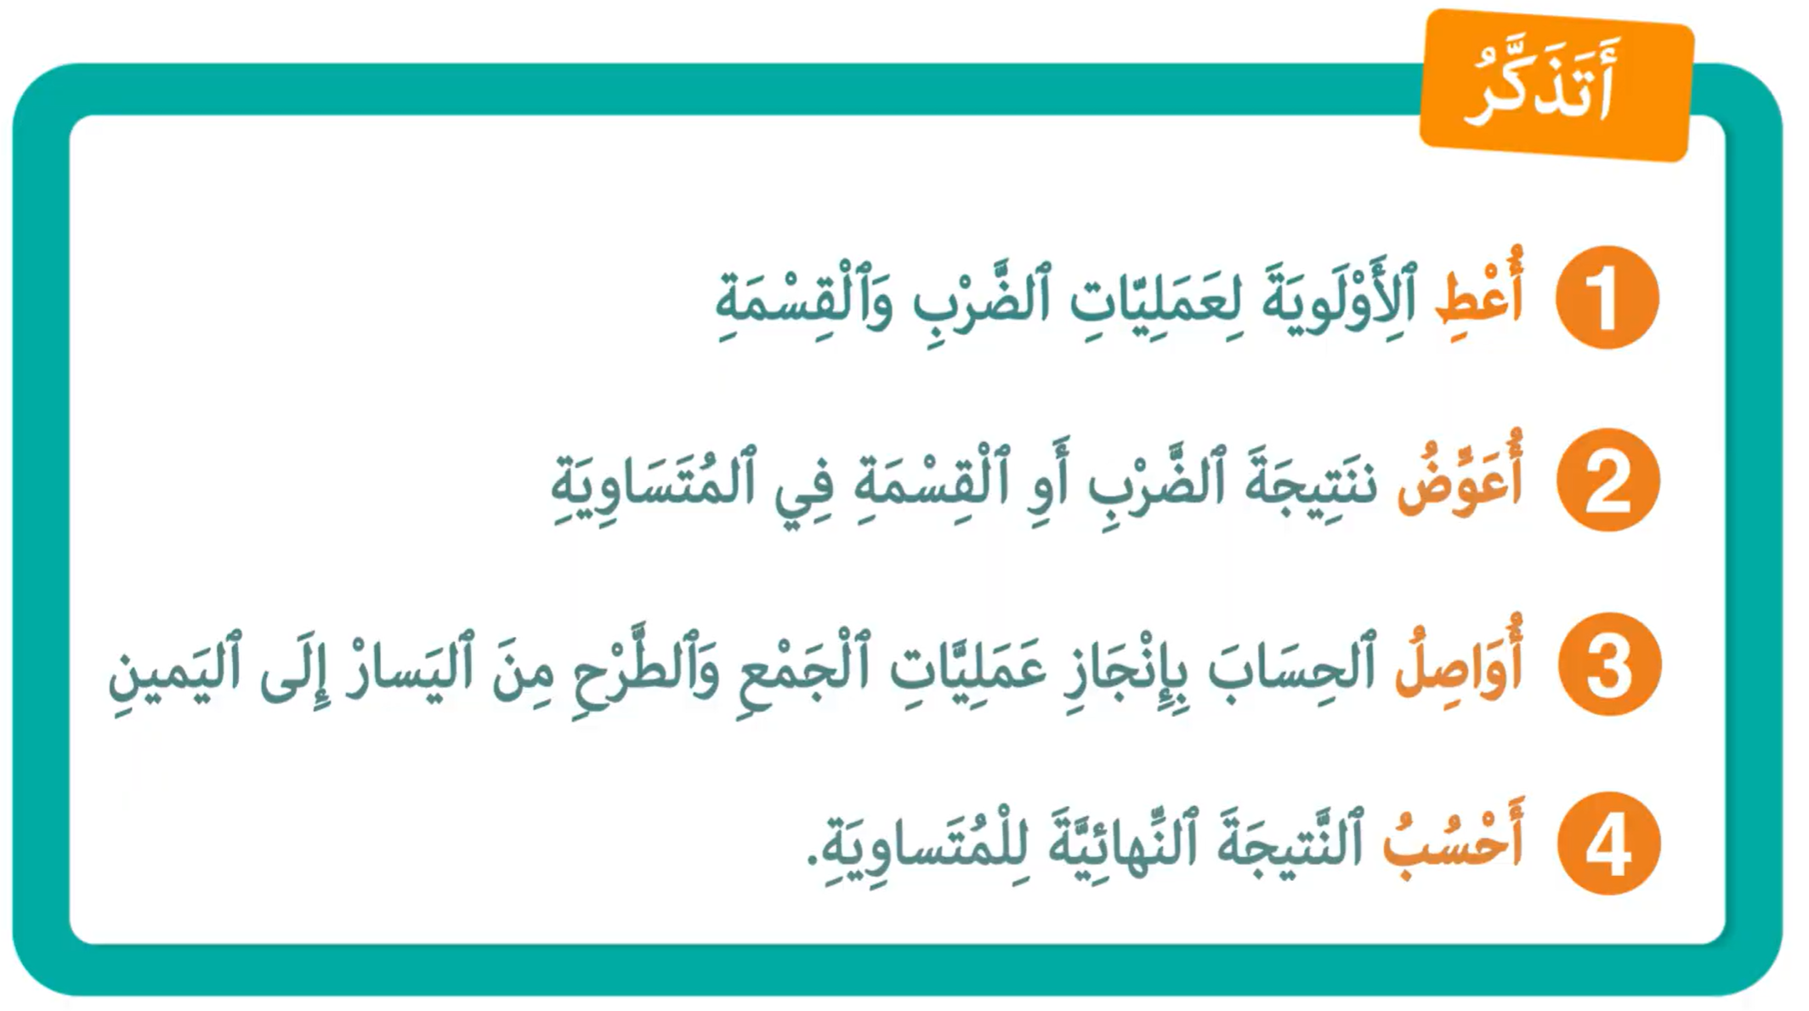
من يذكرنا بما تعلمناه مع مجد وندى؟

Slide 19
(ة)خاص بالأستاذ
ممارسة موجهة
3
النشاط 1
النشاط 2
النشاط 3

Slide 20
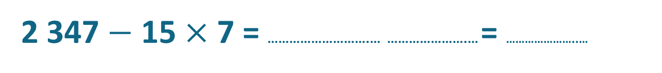
انتبهوا ، سننجز هذه العملية خُطْوَةً خطوة مثل مجد وندى

Slide 21

خذوا ألواحكم.

Slide 22

ماذا نفعل في الخطوة الأولى؟
أحسب
4
أواصل
3
أعوض
2
أبدأ بالضرب أو القسمة
1

Slide 23
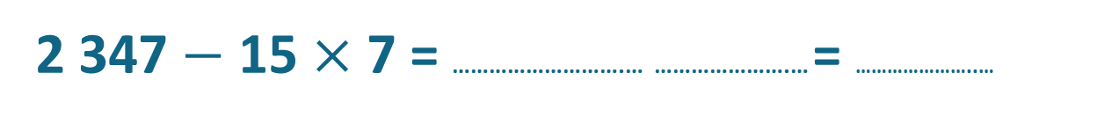
حددوا أولوية العمليات بكتابة 1 و2 فوق كل عملية على الألواح.
أحسب
4
أواصل
3
أعوض
2
أبدأ بالضرب أو القسمة
1

Slide 24
ارفعوا الألواح

Slide 25
صححوا، من يشرح لنا كيف توصل للجواب الصحيح؟
أحسب
4
أواصل
3
أعوض
2
أبدأ بالضرب أو القسمة
1
2
1

Slide 26
ماذا نفعل في الخطوة الثانية؟
أحسب
4
أواصل
3
أعوض
2
أبدأ بالضرب أو القسمة
1
2
1

Slide 27
على الألواح أنجزوا عملية الضرب وعوضوا بقيمتها في المتساوية
أحسب
4
أواصل
3
أعوض
2
أبدأ بالضرب أو القسمة
1
2
1

Slide 28
ارفعوا الألواح

Slide 29
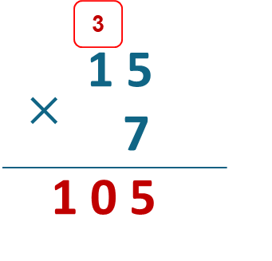
صححوا، من يشرح لنا كيف توصل للجواب الصحيح؟
أحسب
4
أواصل
3
أعوض
2
أبدأ بالضرب أو القسمة
1
2
1

Slide 30
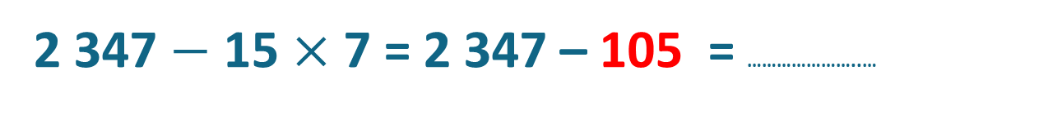
ماذا نفعل في الخطوة الثالثة؟
أحسب
4
أواصل
3
أعوض
2
أبدأ بالضرب أو القسمة
1
2
1

Slide 31
على الألواح أنجزوا العملية الثانية.
أحسب
4
أواصل
3
أعوض
2
أبدأ بالضرب أو القسمة
1
2
1

Slide 32
ارفعوا الألواح

Slide 33
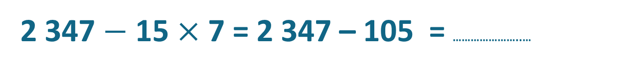
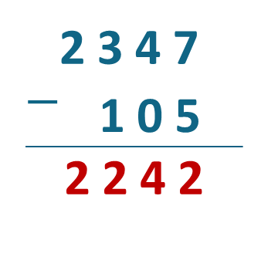
صححوا، من يشرح لنا كيف توصل للجواب الصحيح؟
أحسب
4
أواصل
3
أعوض
2
أبدأ بالضرب أو القسمة
1
2
1

Slide 34
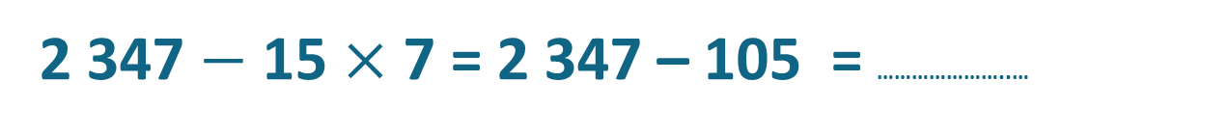
ماذا نفعل في الخطوة الرابعة؟
أحسب
4
أواصل
3
أعوض
2
أبدأ بالضرب أو القسمة
1
2
1

Slide 35
على الألواح، اكتبوا النتيجة النهائية للعملية الحسابية.
أحسب
4
أواصل
3
أعوض
2
أبدأ بالضرب أو القسمة
1
2
1

Slide 36
ارفعوا الألواح

Slide 37
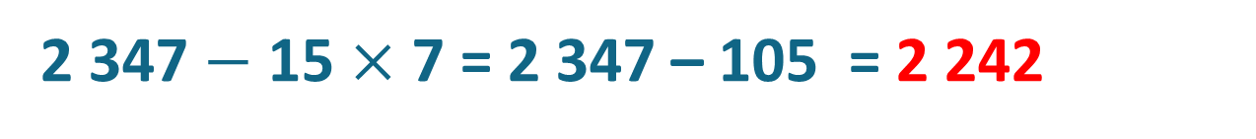
صححوا، من يشرح لنا كيف توصل للجواب الصحيح؟
أحسب
4
أواصل
3
أعوض
2
أبدأ بالضرب أو القسمة
1
2
1

Slide 38
(ة)خاص بالأستاذ
ممارسة موجهة
3
النشاط 1
النشاط 2
النشاط 3

Slide 39
خذوا دفاتر البحث.

Slide 40
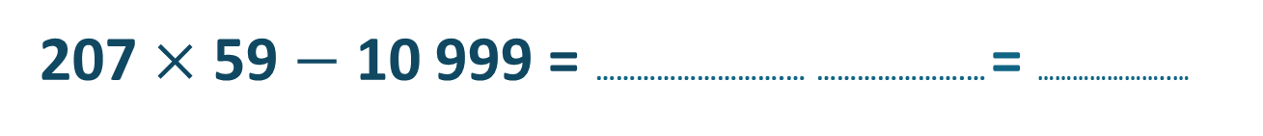
على دفاتركم ؛ احسبوا نتيجة العملية التالية

Slide 41
خذوا الألواح

Slide 42
على الألواح؛ اكتبوا النتيجة النهائية للعملية التالية.

Slide 43
ارفعوا الألواح

Slide 44
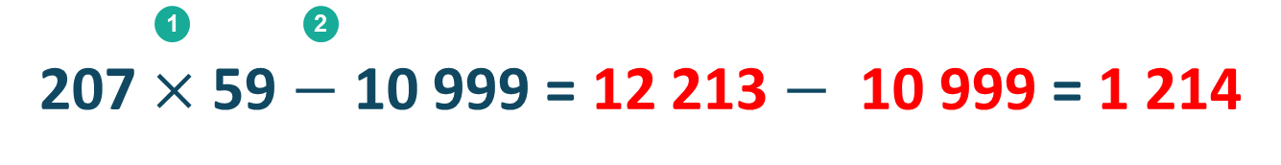
صححوا، من يقوم ليشرح لنا الخطوات؟

Slide 45
(ة)خاص بالأستاذ
ممارسة موجهة
3
النشاط 1
النشاط 2
النشاط 3

Slide 46
الآن خذوا كراساتكم الصفحة 23

Slide 47
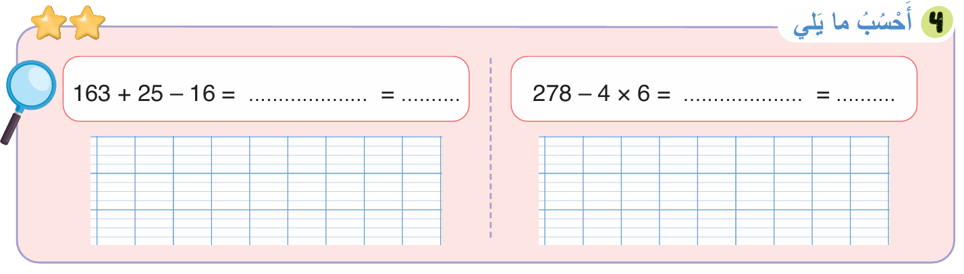
لديكم دقيقتان للإنجاز؛ سأمر بين الصفوف لمساعدتكم؛
2

Slide 48
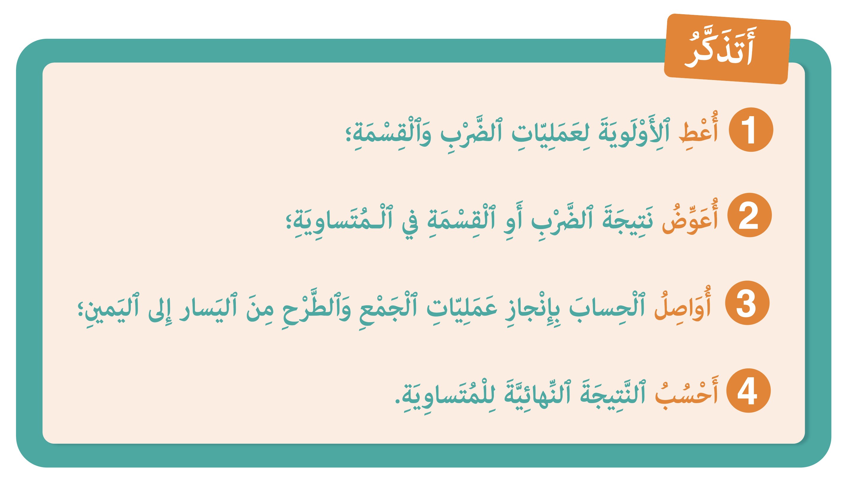
الآن؛ ستشتغلون في ثنائيات
كل واحد يقارن إنجازه مع إنجاز زميله. تأكدوا أنكم اتبعتم الخطوات بشكل سليم.

Slide 49
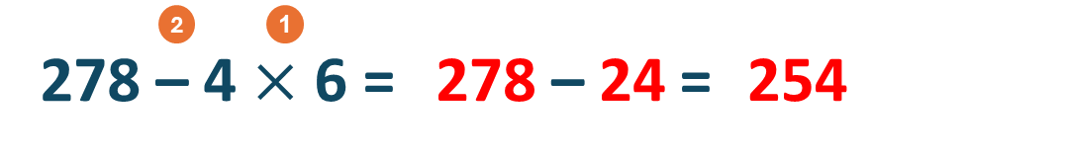
صححوا

Slide 50
(ة)خاص بالأستاذ
ممارسة مستقلة
4
أنجز بمفردي

Slide 51
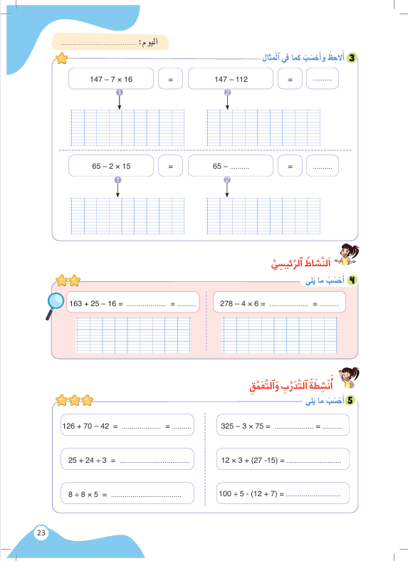
على الصفحة 23؛ أنجزوا النشاط رقم 5 لديكم 5 دقائق
سأمر بين الصفوف لأقدم المساعدة إليكم وأدون ملاحظاتي في كراساتكم
5

Slide 52
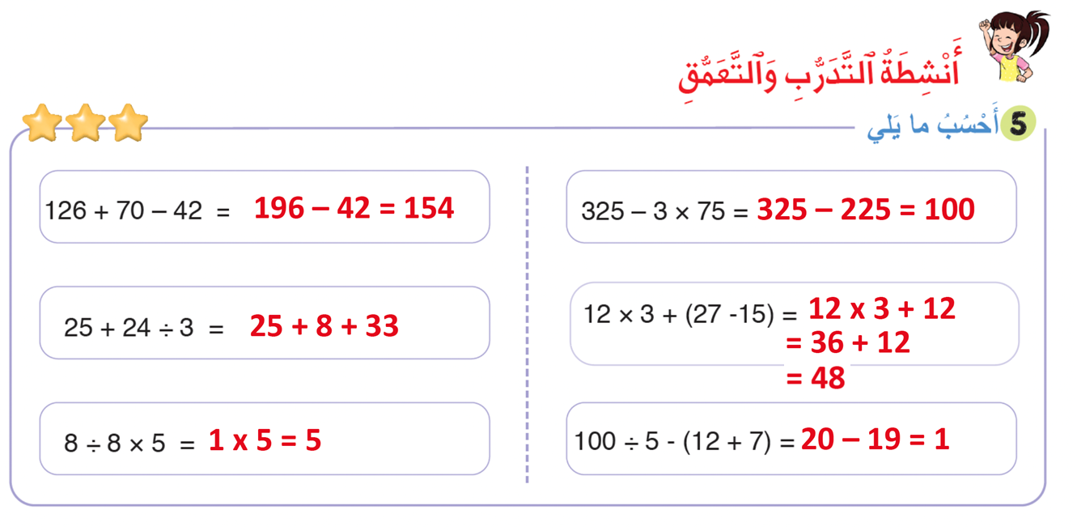
صححوا على كراساتكم
2

Slide 53
(ة)خاص بالأستاذ
اختتام الدرس
5

Slide 54
انتبهوا جيدا! أكملوا في المنزل الأنشطة التي لم نقم بإنجازها في الصفحتين 22 و 23

Slide 55
إلى اللقاء. في الحصة القادمة، سنقوم بتصحيح الأنشطة المنجزة في المنزل.

Slide 56

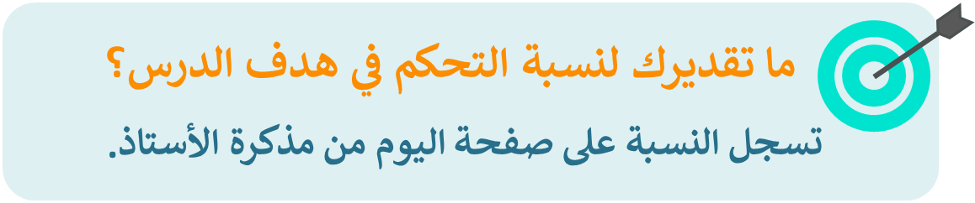
بناء على إنجازات المتعلمين خلال الممارسة المستقلة

